Slide 1
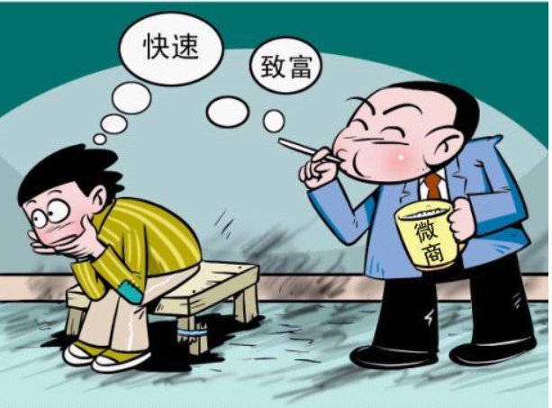
_{PERSONAL}
_{RUESME}
₂₀₁₈
洗脑

Slide 2
游戏概述
玩家扮演推销员，向中老年人推销自己的保健品，通过聊天工具向他们洗脑保健品的功效，直到对方付款购买则算成功，以赚钱最多的钱为目标

Slide 3
游戏内容
药物制作：保健品制作，保证尽量低的成本。初始本金：5000元。赚取的金币可购买制作材料。
定价：订价越高，越不容易卖出去，但收益越高，定价越低反之
糖（5元)
黄连（30)
保健品
成本：xx
定价：
维生素(50)
人参（1000)
….

Slide 4
游戏内容
任务界面，挑选合适目标
张阿姨
女，65岁，无老伴，有一儿子在外地任职老师，身体不好，……
李叔叔
男，72岁，有妻子，和一对儿女，儿女孝顺，经常回家看望….
等…….

Slide 5
游戏内容
对话
信任度：0%
初始为0，越高成功率越高
张阿姨
阿姨，您好，我是xxx
我
张阿姨
你好，你有什么事情吗?
上拉框（选择对话）

Slide 6
游戏内容
随机事件：有关部门保健品抽查
药物成本越低，定价越高，抽查则会扣除更多罚款，赚钱金币为负数时，游戏失败

Slide 7
游戏引发的思考
1.不要随便相信市面上的保健品，很多都是假货
2.年轻人要多关注老年人

